Slide 1


Slide 2
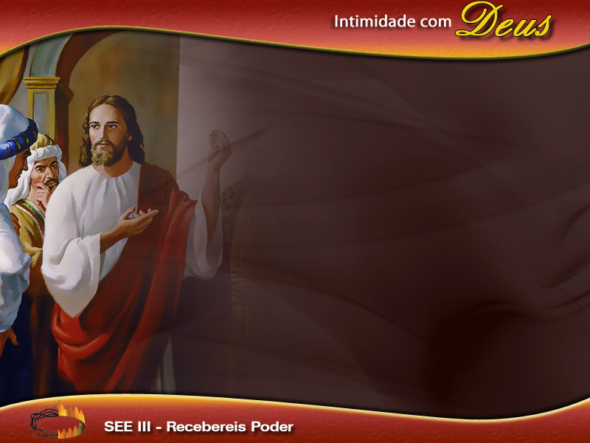
“Assim, pois, qualquer de vós que não renuncia a tudo quanto tem não pode ser meu discípulo”
(Lucas 14:33).

Slide 3
Quando será o momento exato de desfazer os bens e aplicar na obra missionária?

Slide 4

Para responder vamos estudar duas questões:
1º - inicio da igreja primitiva
2º - movimento Millerita

Slide 5
I - Doações da Igreja Primitiva

Slide 6

“Pois nenhum necessitado havia entre eles, porquanto os que possuíam terras ou casas, vendendo-as, traziam os valores correspondentes”.
Atos 4:34

Slide 7
Esta arrecadação não era algo aleatório e sem direcionamento, pois a história bíblica aponta os discípulos como organizadores desse projeto, segundo Atos 4:35: “E depositavam aos pés dos apóstolos; então, se distribuía a qualquer um à medida que alguém tinha necessidade”.

Slide 8
De acordo com Ellen White, “esta liberalidade da parte dos crentes foi o resultado do derramamento do Espírito. ‘Era um o coração e a alma’

Slide 9
“Não apenas para a igreja primitiva, mas para todas as gerações futuras, este exemplo de como Deus aborrece a cobiça, a fraude, a hipocrisia, foi dado como um sinal de perigo...

Slide 10
...Foi a cobiça que Ananias e Safira tinham acariciado em primeiro lugar. O desejo de reter para si a parte que haviam prometido ao Senhor, levou-os à fraude e à hipocrisia”.
Atos dos Apóstolos, pág. 74

Slide 11
II - Doações no movimento milerita

Slide 12
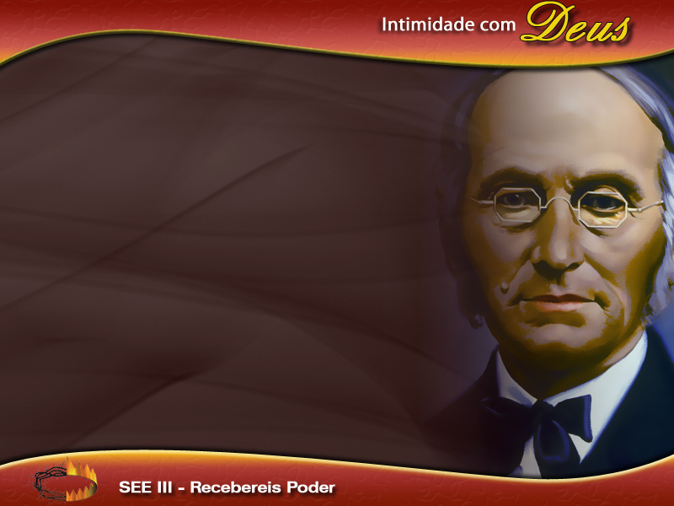
Ocorria uma campal Exeter, New Hampshire, em agosto de 1844. Nesta campal, enquanto o marinheiro José Bates pronunciava um sermão sem muita novidade, chegou ao local um cavaleiro chamado Samuel Snow. Sua irmã, que estava na platéia vendo que ele chegara, cortesmente interrompe o velho Bates e apresenta seu irmão, e diz:

Slide 13
...“Irmão Bates! É muito tarde para gastarmos o nosso tempo com essas verdades com as quais estamos familiarizados. O tempo é curto. O Senhor tem servos aqui com alimento para o devido tempo para a Sua casa. Que eles falem, e que o povo possa ouvi-los”.
História do Adventismo, pág. 29

Slide 14
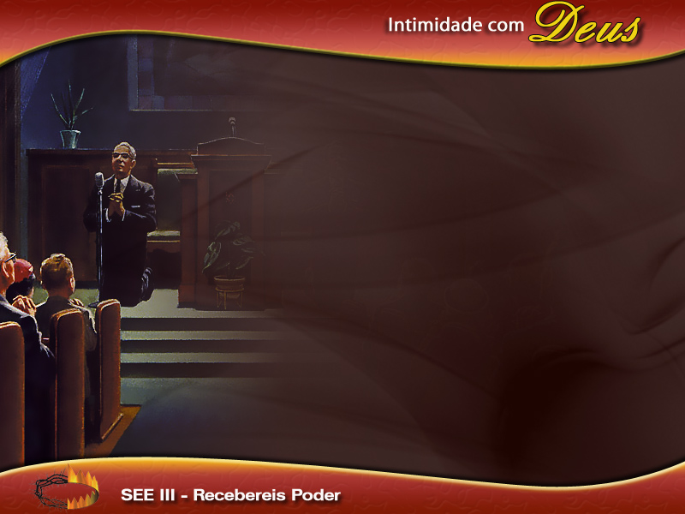
Foi então que Snow assumiu o lugar no púlpito e transmitiu à expectante assembléia o resultado de seus estudos, sugerindo a data correta para o término das 2.300 tardes e manhãs no dia 22 de outubro de 1844, quando, criam os mileritas, Jesus voltaria à Terra.
C. Mervyn Maxwell, História do Adventismo, págs. 29-34

Slide 15
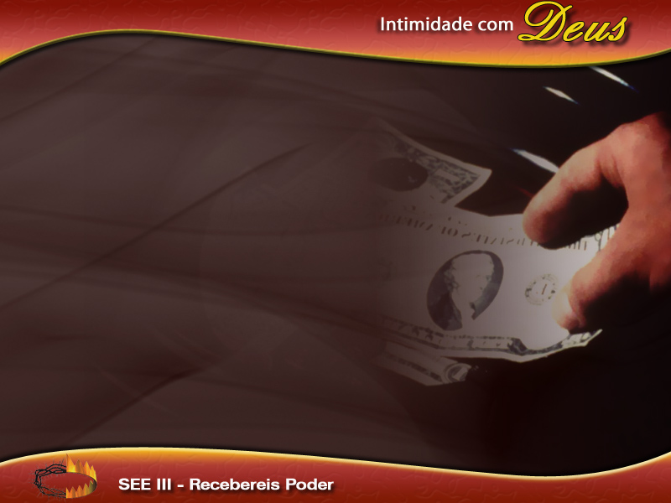
“Grandes somas eram doadas para que os pobres pudessem liquidar suas dívidas, bem como para a publicação de literatura – até que os editores dissessem que não precisavam mais, o que fez muitos doadores em potencial retirarem-se com pesar”.
História do Adventismo, pág. 33

Slide 16
Nesta história os crentes atuam de duas formas: empregam suas riquezas na pregação do evangelho eterno, como também socorrem aos mais carentes.

Slide 17
“Qualquer de vós que não renuncia a tudo quanto tem não pode ser meu discípulo”.
Lucas 14:33

Slide 18
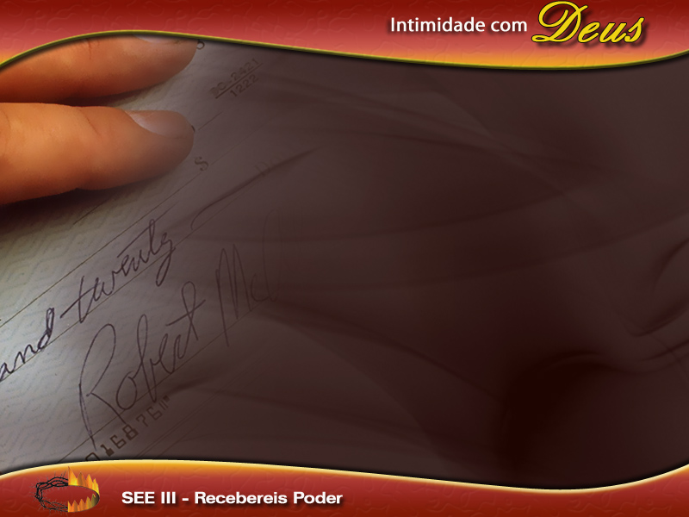
Alguns podem pensar que eles agiram assim porque sabiam o exato momento do iminente retorno de Cristo. Mas o ponto em foco não era o retorno de Cristo, e sim o senso de missão produzido pelo Espírito Santo que permeava o coração e a mente do povo.

Slide 19
As doações eram feitas para que as literaturas alcançassem o maior número de pessoas, a abnegação, causa da presença do Espírito Santo, impulsionava os mileritas a dispor de suas propriedades e bens e aplicá-las na pregação do evangelho.

Slide 20
III - Doações no tempo do fim

Slide 21
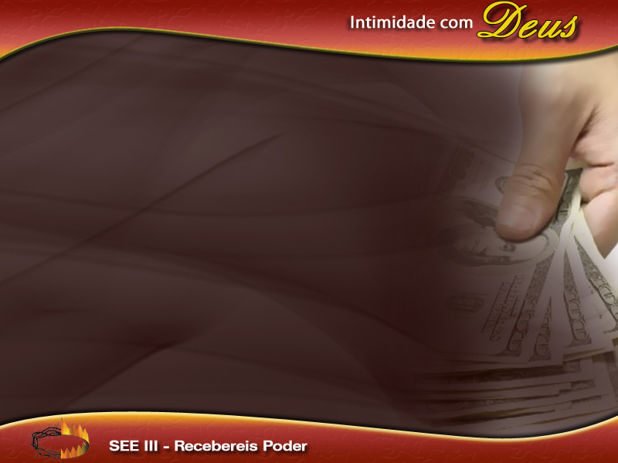
Com esses dois movimentos anteriores. O povo de Deus se mobilizou doando suas posses, podemos resumir que a atuação do Espírito de Deus foi e será determinando-as em tais situações. Sem Ele, esses movimentos não teriam alcançado resultados satisfatórios.

Slide 22
Quando será o momento exato de desfazer os bens nesta reta final da história do mundo?

Slide 23
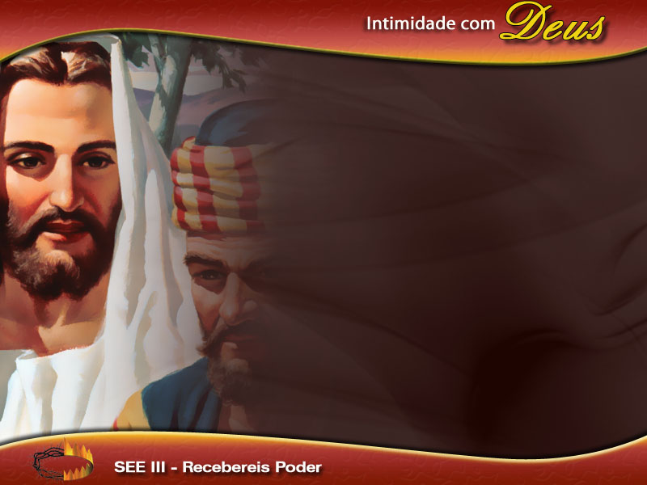
“Então, disse Jesus a seus discípulos: Em verdade vos digo que um rico dificilmente entrará no reino dos céus”.
Mateus 19:23

Slide 24
A Bíblia não condena o rico porque é rico; não declara que a aquisição de riqueza é pecado. Em nenhum momento o Mestre está se opondo aos ricos ou mesmo negando-lhes a salvação. Até porque a riqueza é um dom de Deus. “É Deus quem dá força aos homens para adquirirem riqueza”.
Ellen G. White, Minha Consagração Hoje, Meditação Matinal 1989, pág. 116

Slide 25
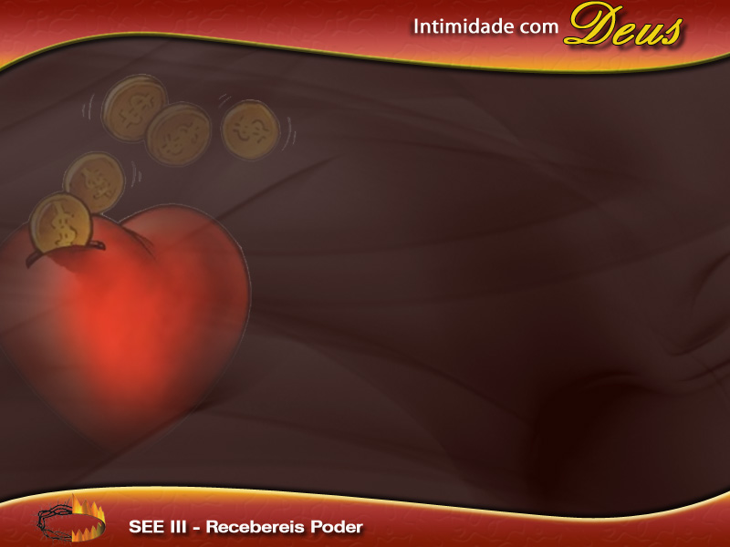
É o amor ao dinheiro que a Palavra de Deus denuncia como sendo a raiz de todos os males.
1 Timóteo 6:10

Slide 26
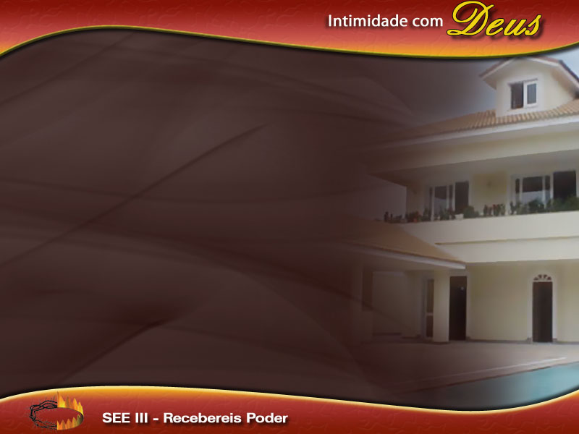
“Casas e terras não serão de nenhuma utilidade para os santos no tempo de angústia. [...] e naquele tempo não poderão dispor de seus bens para o progresso da causa da verdade presente”. Também diz: “Foi-me mostrado que é a vontade de Deus que os santos se desprendam de todo embaraço, antes que chegue o tempo de angústia.”
Primeiros Escritos, pág. 56

Slide 27
“Homens e mulheres pobres há que me escrevem pedindo conselho quanto a deverem eles vender sua morada e darem o resultado à causa. A esses, eu diria: Talvez não seja dever vosso venderdes vossa casinha agora...

Slide 28
...buscai, porém, a Deus, vós mesmos; certamente o Senhor vos ouvirá a sincera oração pedindo sabedoria para compreender vosso dever”.
Testemunhos Para Igreja, vol. 5, pág. 734

Slide 29
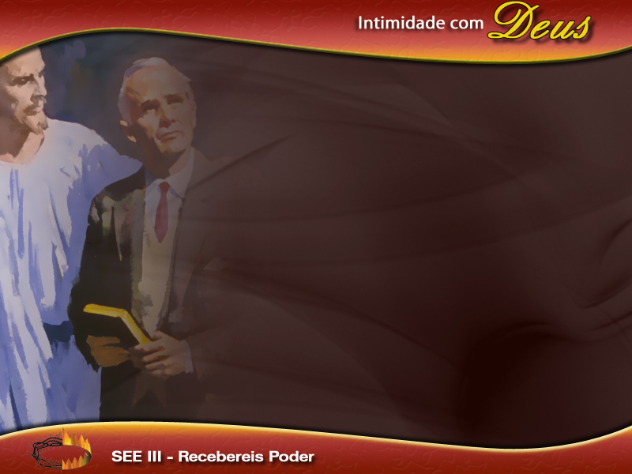
Assim como foi na época da igreja primitiva, nosso único e maior anseio deve ser buscar o Senhor e ser ungido pelo Seu Espírito, somente com esse poder do alto teremos clareza para tomar decisões corretas e em tempos acertados.

Slide 30
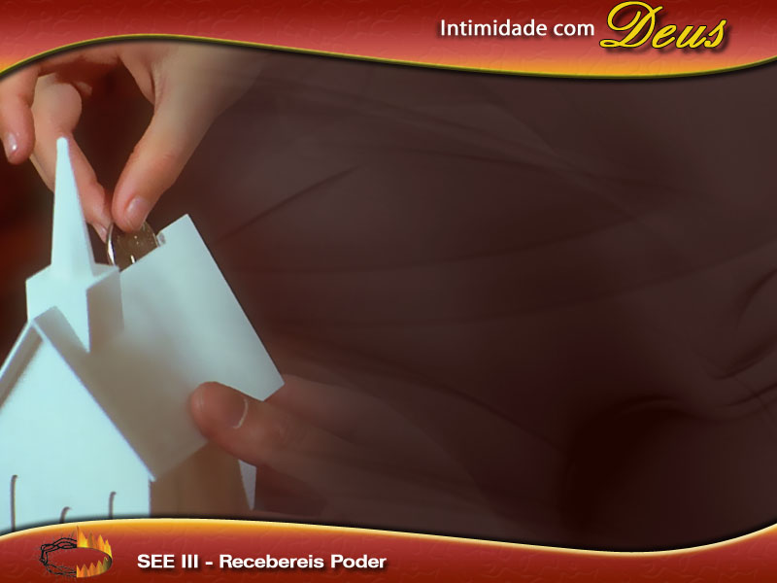
Cremos que Deus tem usado a estrutura da igreja para fazer a Sua vontade em todo o mundo e cumpre a cada membro fazer a sua parte na fidelidade dos dízimos e das ofertas.

Slide 31
Cumpre ao que administra os recursos do Senhor ser fiel na distribuição compartilhada dos recursos a fim de que em todo o mundo o Reino de Deus avance sem interrupção.

Slide 32
IV – Distribuição dos Recursos do Senhor

Slide 33
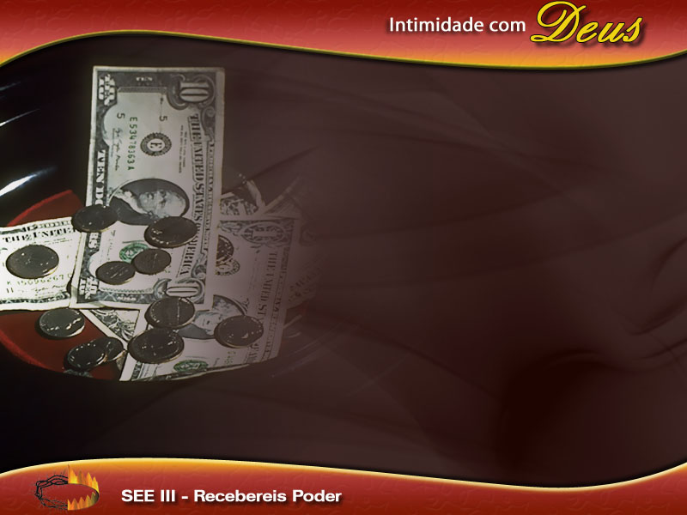
1 – Ofertas

Slide 34

20% vão para o campo mundial (ofertas missionárias);
20% vão para o campo local;
60% das diferentes ofertas ( Escola Sabatina, Culto Divino, aniversariantes, gratidão, 13º sábado, etc ) que são entregues ficam na igreja local para atender as suas necessidades.

Slide 35
2 – Dízimos:

Slide 36
Campo Local: 100 % vão para o campo local
Deste montante: 10% para a União;
1,5% para o SALT (professores de Teologia);
3% para professores de Bíblia e Capelães;
1% para Colportagem (evangelismo);
1% para Rede Novo Tempo;
Saldo: para manutenção do ministério ativo, evangelismo e pastores jubilados.

Slide 37
União:
Dos 100% que a União recebe, envia 10% para a Divisão.
Divisão:
Do total recebido das Uniões, a Divisão envia 2% para a Conferência Geral.

Slide 38
Esclarecimento:

Slide 39
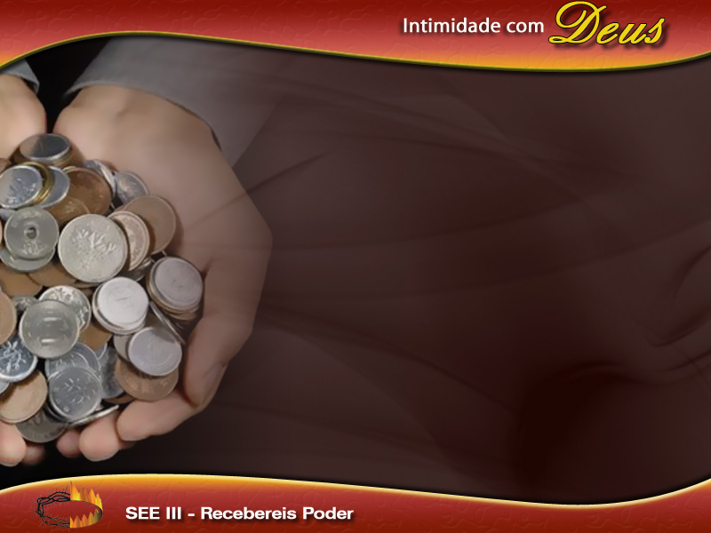
A Divisão Norte Americana (Estados Unidos e Canadá) que recebe um volume maior de dízimo envia 8% para a Conferência Geral.

Slide 40
Então 2% (todas as divisões do mundo) + 8% da DNA formam o orçamento da Conferência Geral.

Slide 41
Desses recursos recebidos a Conferência Geral usa 19% para seu orçamento anual e 81% envia para as 12 Divisões na forma de subvenção. Obs.: A DNA não recebe essa subvenção.

Slide 42
Esse é o princípio que nossa igreja usa na distribuição dos recursos.

Slide 43

Oremos para que o Senhor opere isso segundo a vontade dEle sem entrave no processo.

Slide 44
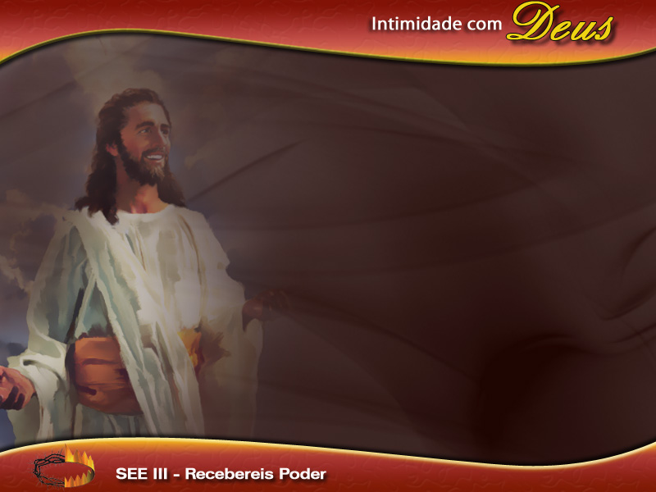
Devemos confiar naqueles que o Espírito Santo elegeu para cuidar desses recursos. Devemos participar certos de que estamos fazendo o melhor para o Senhor e Sua causa.

Slide 45
Devemos crer que todo os ajustes para o bom andamento da causa, o próprio Senhor vai fazer, pois a igreja é dEle.
Membros e dirigentes são apenas mordomos abençoados.
A palavra final será sempre do Senhor.

